Slide 1

PLAN DE TRABAJO, CRONOGRAMA, EQUIPO APLICABILIDAD, PRESUPUESTO, TÍTULO Y RESUMEN
Berta Ibáñez, Julián Librero, Mónica Enguita, Ibai Tamayo
Unidad de Metodología- Navarrabiomed
Taller 3. Abril 2023

Slide 2
Índice
PLAN DE TRABAJO, CRONOGRAMA, APLICABILIDAD,
PRESUPUESTO, TÍTULO, RESUMEN Y ÁREA
  Equipo investigador
  Plan de trabajo y cronograma
  Aplicabilidad y plan de diffusion
  Evaluación
  Presupuesto
  Título, resumen y área
Fuentes
Llorca J, Delgado M. Elaboración de proyectos de investigación sanitaria. 2º edición. Bellaterra: Laboratori d’Estadística Aplicada i de Modelització (UAB); 2009. (Serie dirigida por José M Doménech Massons)
Hulley SB, Cummings ST, Browner WS, Grady DG, Newman TB. Designing Clinical Research. Third edition 2007. Lippincott Williams & Eilkins. Philadelphia USA.

Slide 3

EQUIPO INVESTIGADOR

Slide 4
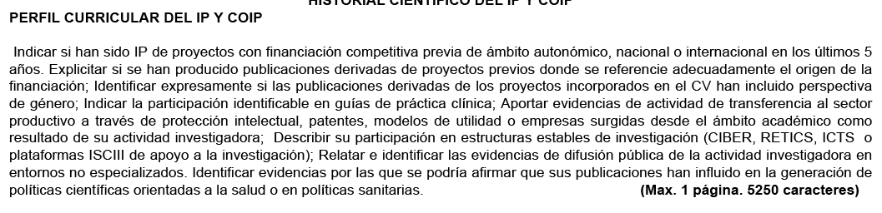
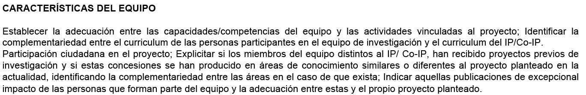
Equipo investigador
2023

Slide 5
Equipo investigador
Equipo investigador
Objetivo: Describir la solvencia del equipo EN EL TEMA DE ESTUDIO
Viabilidad
del PI
¿Cómo?
Destacar la complementariedad de los perfiles que componen el grupo
Vincular estos perfiles con las áreas de conocimiento y las destrezas necesarias para llevar a término con éxito el PI
Avalar la competencia del equipo describiendo
  las estructuras de investigación a las que pertenecen los miembros del grupo (redes, cibers, proyectos de relevancia, etc)
  la trayectoria de investigación y la experiencia clínica en relación con el TEMA A ESTUDIO
  La participación en elaboración de GPC y en comités de estrategias
No incluir el CV (se valora aparte)
Estructurar con un párrafo por cada subgrupo de colaboradores según perfiles.

Slide 6
Equipo investigador
Equipo investigador
¿Qué se recomienda?
El nº de investigadores debe ser acorde con la envergadura del PI
  Si multicéntrico y recogida activa: representación de cada centro
  Si no, nº excesivo puede ser valorado - : dispersión / incremento CV
La capacitación de los investigadores para cubrir las tareas adecuada
  Ej: si evaluación psicológica muy imp, mejor incluirlo a contratarlo
El IP debe ser capaz de coordinar y liderar, y es el responsable de la ejecución del presupuesto. Suele ser investigador con experiencia
En el caso de que se haya optado por la figura de proyecto de transición de liderazgo entre un IP y un co-IP se tendrá en especial consideración la trayectoria del co-IP así como la oportunidad estratégica de la transición.
Lo más importante
Describir los perfiles en función de las necesidades del proyecto, vinculando éstos al tema abordado y a las tareas que éstos han de desempeñar

Slide 7
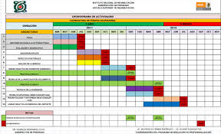
PLAN DE TRABAJO Y CRONOGRAMA

Slide 8
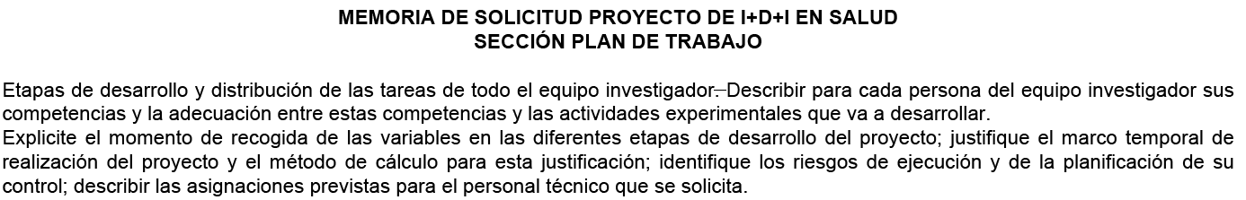
Plan de trabajo. Cronograma
2023

Slide 9

Plan de trabajo. Cronograma
Plan de trabajo. Cronograma
¿Qué es?
Esquema del futuro desarrollo de cada una de las etapas de la investigación
¿Qué características ha de tener?
¿quién
hace
qué?
Debe ser realista
Debe estar acompasado con los métodos propuestos
Debe ajustarse al marco temporal propuesto (generalmente 3 años)
Deben anticiparse los problemas logísticos que puedan surgir
Debe incluir el reparto de tareas, indicando cuándo y quién va a realizarlas
Debe incluir en qué momento se espera cumplir los objetivos intermedios e hitos
Sirve para...
Valorar la viabilidad del proyecto, facilita la visión general, la capacidad de organización del equipo, y la revisión anual del proyecto.

Slide 10
Plan de trabajo. Cronograma
Plan de trabajo. Cronograma
Especificación detallada de tareas y responsables. Concreción fechas inicio-final
Tarea | 1 año |  |  | 2 año |  |  | 3 año
 | 1ºQ | 2Q | 3Q | 1ºQ | 2Q | 3Q | 1ºQ | 2Q | 3Q
T1: Preparación de instrumentos Personas involucradas: FT, MT, ZT
T2: Reclutamiento de sujetos Personas involu: RT, MJ, FT, contratado
T3: Seguimiento y recogida variables Personas involu: SR, MT, FT, contratado
T4: Depuración de datos Personas involu: SR, MT, contratado
T5: Análisis de datos Personas involu: FT, MT, contratado
T6: Difusión de resultados Personas involucradas: Todo el equipo

Slide 11

IMPACTO Y PLAN DE DIFUSIÓN

Slide 12
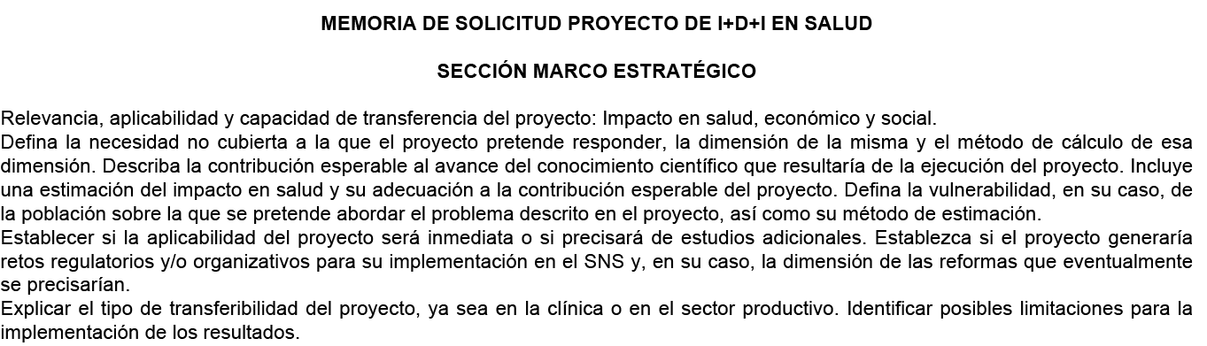
2023

Slide 13

Impacto y plan de difusión
Aplicabilidad y plan de difusión
Capacidad del PI de abordar los objetivos y prioridades del Reto/plan Salud
Impacto
¿Cómo engarza el tema abordado con los retos en salud (cronicidad, etc)?
¿Cómo llegarán los resultados a los prof sanitarios, planificadores, gestores?
Beneficios potenciales de la investigación
Relevancia en cuanto a impacto clínico, asistencial y/o desarrollo tecnológico
Capacidad de generar mejoras en prevención, Dx, Ttto de enf, Promoción, SS
Capacidad de fomentar sinergias e impulsar talento (colaboraciones, etc)
Plan de difusión de resultados
Redactar en términos
prácticos y realistas
Relevancia en cuanto a impacto bibliométrico
Publicaciones, congresos, talleres, cursos, publicaciones en recursos 2.0 (blogs wikis), recursos de acceso abierto, bases de datos, código

Slide 14
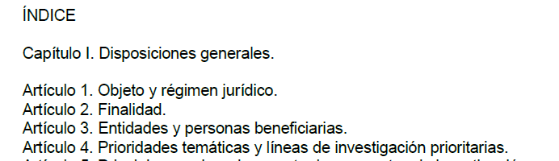
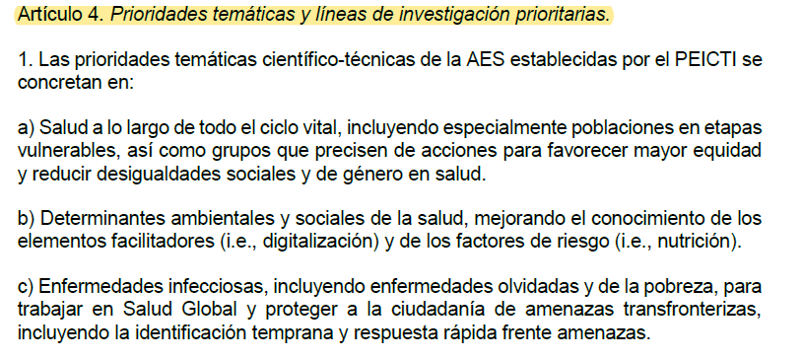
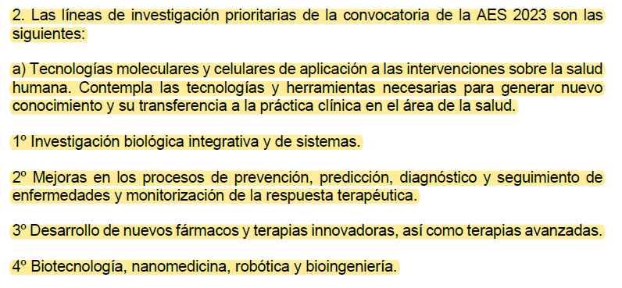
Impacto y marco estratégico
Impacto - Recomendaciones
1) Leer las líneas prioritarias de la convocatoria – Reto en Salud, Cambio Demográfico y Bienestar, Plan Nacional de Investigación, Estrategias del Sistema Nacional de Salud y tratar de relacionar los objetivos del PI con ellas.
Acción Estratégica en Salud 2021-2023
…
…
Guías para la redacción de propuestas internacionales. Guía 1: explotación y difusión de resultados. Instituto de Salud Carlos III-Fundación Botín

Slide 15
Impacto y marco estratégico
Impacto - Recomendaciones
1) Leer las líneas prioritarias de la convocatoria – Reto en Salud, Cambio Demográfico y Bienestar, Plan Nacional de Investigación, Estrategias del Sistema Nacional de Salud y tratar de relacionar los objetivos del PI con ellas.
Ejemplos:
La presente propuesta encaja en las líneas prioritarias de la acción estratégica en salud (AES2023) relativas al….
El proyecto aborda varios de los objetivos de la Estrategia Española de Ciencia y Tecnología 2021-27, en la que destaca la importancia de…
El estudio trata de aportar respuestas sólidas a algunas de las a preguntas relevantes presentes en el Plan Nacional de Cáncer/Diabetes…. como por ejemplo….
Guías para la redacción de propuestas internacionales. Guía 1: explotación y difusión de resultados. Instituto de Salud Carlos III-Fundación Botín

Slide 16
Impacto
Impacto - Recomendaciones
- Reflexionar sobre quién podría beneficiarse de la acción y qué tareas son necesarias para impulsar la explotación de los resultados
-Reflexionar sobre si puede resultar en la protección del medioambiente (disminución de desplazamientos de pacientes a consultas, reducción de residuos por menor realización de pruebas diagnósticas, etc)
- Identificar cómo puede influir en la ciudadanía (ej: reorientación de hábitos de vida)
- Identificar si prevé la participación directa de miembros de la comunidad (ej: pacientes, miembros de asociaciones)
- Identificar cómo puede fortalecer vínculos de colaboración, aprendizaje de métodos y procedimientos
- Identificar cómo puede influir en las entidades gubernamentales/industria de salud
(ej: información para facilitar la definición de políticas sanitarias)
- Reflexionar sobre las principales barreras para la implementación del resultado y reflexionar sobre métodos para combatirlas.

Slide 17
Impacto
Impacto – Indicadores en distintos ámbitos
Impacto en el avance de conocimiento
  Publicaciones, calidad (q1), descargas, etc
Impacto en la generación de recursos
PhD students, otras ayudas, infraestructura, documentación, etc
3) Impacto en la Toma de decisiones
  Uso de la investigación en Guías de Práctica Clínica
  Mejoras del material educativo en profesionales sanitarios
  Interlocución y difusión con policy makers/gestores sanitarios
4) Impacto en Salud
  Impacto en el estado de salud: prevalencia, en incidencia, en mortalidad, en QALYS, en PROMs
  Impacto en determinantes de salud (modificación de factores de riesgo, determinantes sociales, medioambientales, aceptación-satisfacción, accesibilidad, uso apropiado, continuidad de los cuidados)
  Impacto en efectividad (reducción tasas de ingreso), eficiencia (coste-beneficio)
  Impacto en seguridad (efectos adversos)
5) Impacto socioeconómico (beneficios sociales, bienestar, comercialización, reducción de desigualdades en salud…)

Slide 18

PRESUPUESTO

Slide 19
Presupuesto
Presupuesto
Viabilidad
Medios disponibles: Descripción de recursos humanos (pers laborator) y materiales (equipamientos, espacios, material sanit, programas informáticos, acceso a bases)
Justificación de las partidas presupuestarias solicitadas
Personal: Detallar el perfil del personal contratado y las tareas que se le encomendarán para justificar la necesidad y carga laboral (+ posibilidades si solicitas tec. Lab)
Adquisición de bienes y contratación de servicios
  Bienes inventariables, material fungible y otros gastos
  Contratación de servicios para análisis estadístico
  Aplicaciones informáticas, licencias de cuestionarios
  Traducción/edición de manuscritos (500€ /manuscrito)*3
  Publicación en Open Access (2000 €/ artículo)*1
Gastos de viajes:
  Reuniones de investigadores
  Congresos nacionales (1000 €)*2
  1 internacional (2000 €)
Adaptarlo a la convocatoria
El presupuesto hay que
desglosarlo por partidas y año
Hay que tener en cuenta los overheads en el cómputo total

Slide 20

TÍTULO, RESUMEN Y ÁREA

Slide 21
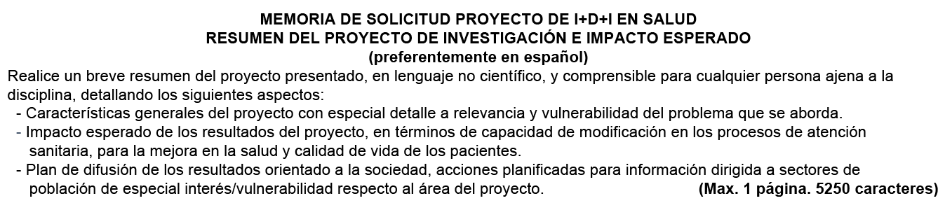
2023

Slide 22


Título, resumen y área
Título
Indica: el área en qué se investiga, introduce la pregunta de investigación, y puede presentar el tipo de estudio
Debe describir el contenido de forma clara y concisa (aprox 15-20 palabras)
Debe permitir identificar el tema fácilmente.
Se debe evitar el uso de títulos generales y el uso de siglas y abreviaturas
Se recomienda el uso de acrónimos (dan visibilidad y facilita la lectura)
Ejemplo 1: estudio sobre la transmisión del virus de la hepatitis B en transfusiones sanguíneas
Ejemplo 2: Detección del virus de la hepatitis B en una cohorte de donantes de sangre HBc-positivos y HBs-antígeno negativos
¿Se indica el principal objetivo del estudio?
¿Se indica qué tipo de estudio se propone?
Se indica en qué población se va a realizar?
https://www.equator-network.org/

Slide 23
Título, resumen y área
Resumen
Debe contener de manera resumida y estructurada:
el planteamiento del problema y la finalidad del estudio
el método que se utilizará para dar respuesta a dicha finalidad
  Tipo de diseño y ámbito
  Población estudio
  Fuentes de datos
  Outcomes
  Análisis estadístico
Impacto de los resultados
Plan de difusión
¿Se justifica la necesidad del PI?
¿Se recoge el objetivo principal?
¿Se señala el tipo de estudio?
¿Se indica nº de sujetos y principales datos que se recogerán?
¿Se explica la importancia o impacto de resultados?
¿Se comenta el plan de difusión de resultados?

Slide 24
Título, resumen y área
Resumen
Tanto si es estructurado como si no, una forma sencilla de escribirlo es:
Introducción
(una o dos frases):
Introducir el tema explicando por qué se necesita esta investigación (relevancia y vulnerabilidad)
Objetivo:
(una frase)
Transcribir el objetivo general del estudio, tal y como está en su apartado
Método:
(dos o tres frases):
Tipo de estudio elegido, nº sujetos y algo que los identifique, outcomes y otras variables importantes
Impacto:
(dos frases):
Indicar cuáles son los posibles resultados y el impacto en salud y calidad de vida
Difusión resultados:
(dos frases):
Indicar el plan de difusión de los resultados, enfocado a la sociedad y sectores específicos

Slide 25
Título, resumen y área
Área de evaluación
Las convocatorias suelen pedir clasificar el PI en el área temática de evaluación correspondiente.
Área temática: Áreas científico-técnicas en las que se organizan las disciplinas científicas en la agencia estatal de investigación (AEI).
De ser el caso, es importante elegir bien el área en el que el PI va a ser evaluado, dependiendo del scope y de las posibilidades en cada área.

Slide 26


EVALUACIÓN DE PROYECTOS DE INVESTIGACIÓN

Slide 27
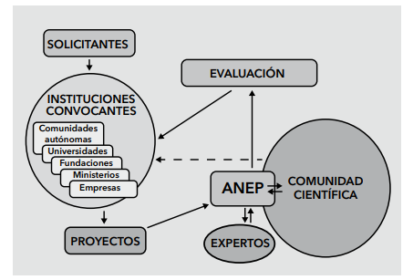
EVALUACIÓN DE PI
Proceso de evaluación
En las convocatorias nacionales mas importantes (Plan Nacional y las de la AES-FIS) y en muchas regionales se realiza una doble evaluación:
  Evaluación científica (se encarga la ANEP)
  Evaluación estratégica (expertos seleccionados por la agencia financiadora)
Evaluación científica
  ANEP: Agencia nacional de evaluación y prospectiva.
  Entre sus tareas destacan:
  Distribución PI por áreas temáticas
  Selección evaluadores
  Evaluación científica integrada:
    Equipo investigación (Publicaciones, liderazgo y adecuación al PI)
    Proyecto (Calidad, viabilidad e impacto)
  Las comisiones se reúnen para tomar la decisión
  Comunicación con el investigador
  Alegaciones y recursos
  https://www.esteve.org/wp-content/uploads/2018/03/C43-11.pdf
  (Marina Pollán)

Slide 28

EVALUACIÓN DE PI
Proceso de evaluación
Evaluación estratégica
  PANEL EXPERTOS: Objetivo es priorizar los PI en función de su alineación con las líneas de investigación prioritarias establecidas en la convocatoria.
  Visión de conjunto.
  Evalúan:
  Contribución de PI a prevención, diagnóstico, tratamiento de enfermedades, actividades de promoción de la salud pública y los servicios de salud.
  Capacidad de fortalecer talento y capacidad científico técnica del SNS
Evaluación científica
+
Evaluación estratégica
=
Evaluación final
Evaluar discordancias, revisar en detalle potenciales candidatos…

Slide 29
EVALUACIÓN DE PI
Artículo 86. AES 2023
La evaluación se realizará conforme a los siguientes criterios:
A. Valoración del equipo de investigación: hasta 30 puntos. Se valorará: historial científico (proyectos, publicaciones y patentes) del IP y del equipo en relación con la temática del proyecto; participación en programas internacionales de I+D+I; calidad y liderazgo; capacidad formativa del IP y del equipo y financiación obtenida de RRHH en convocatorias competitivas; resultados previos obtenidos en el ámbito de la propuesta; trayectoria contrastada...
B. Valoración del proyecto: hasta 70 puntos. Se valorará: calidad, viabilidad, relevancia, interés, aplicabilidad y capacidad de transferencia del proyecto; capacidad del proyecto para generar mejoras en la prevención, diagnóstico y tratamiento de las enfermedades y en las actividades de promoción de la salud pública y los servicios de salud y para generar sinergias, impulsar el talento y la empleabilidad y fortalecer las estructuras de gobernanza; impacto; plan de difusión y de transferencia de tecnología y de resultados; adecuación de la propuesta a la AES y a los objetivos y prioridades establecidos en las diferentes actuaciones y complementariedad de la misma con otras actuaciones de I+D+I nacionales, internacionales o autonómicas; perspectiva de género.

